Slide 1
Status of PandaX-4T Dark Matter Experiment
杨勇，上海交通大学
第三届北师大暗物质研讨会，珠海2019/12/8

Slide 2
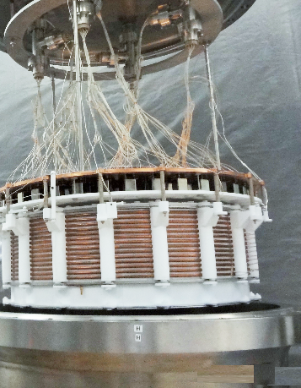
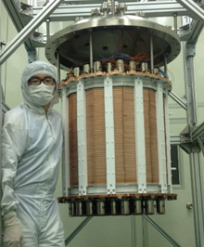
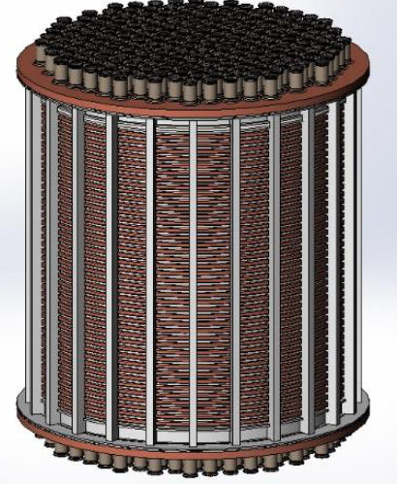
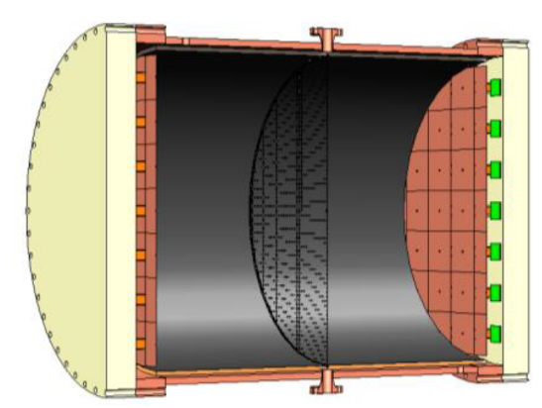
Particle and Astrophysical Xenon Experiments
基于氙的稀有事例探测系列实验
  两相氙时间投影室(TPC) ： 暗物质
  高压气体136Xe时间投影室： 无中微子双贝塔衰变
PandaX-I:
120kg液氙
(2009-2014)
PandaX-II:
580kg液氙
（2014-2019.6）
PandaX-4T:
4ton液氙
（future）
PandaX-III: 200kg-1ton 高压气氙
(future)

Slide 3

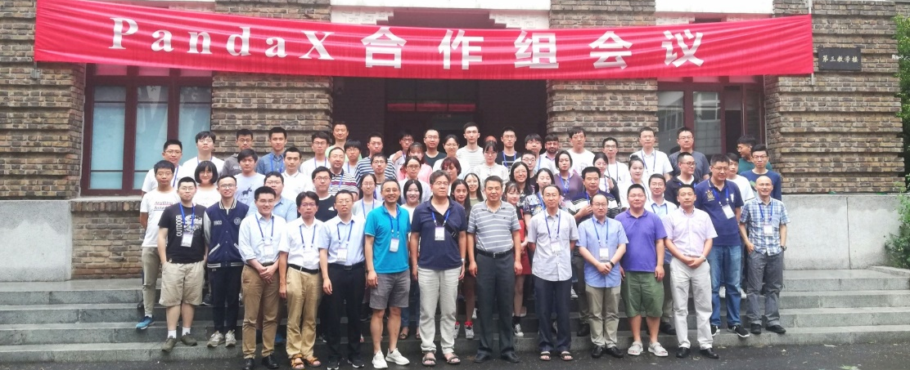
PandaX 合作组：2009成立，~50人团队
2019/6 南开大学

Slide 4
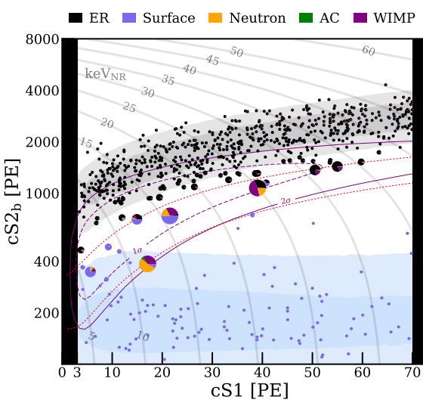
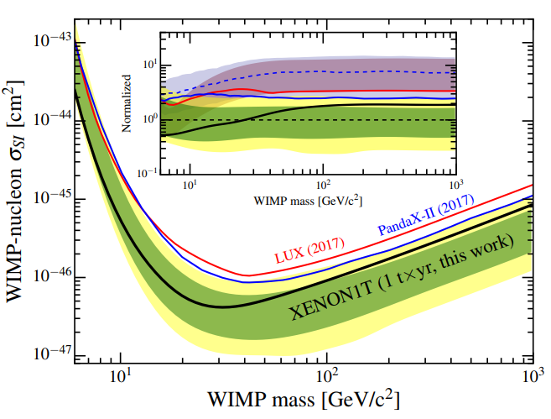
液氙实验WIMP探测最新结果
XENON1T，首个1吨级液氙暗物质实验
1吨年曝光量，大质量区间数据 >1σ 超出
XENONnT (靶质量 6.9T），LZ (7T) 正在准备中
XENON1T PRL 121 (2018) no.11, 111302

Slide 5
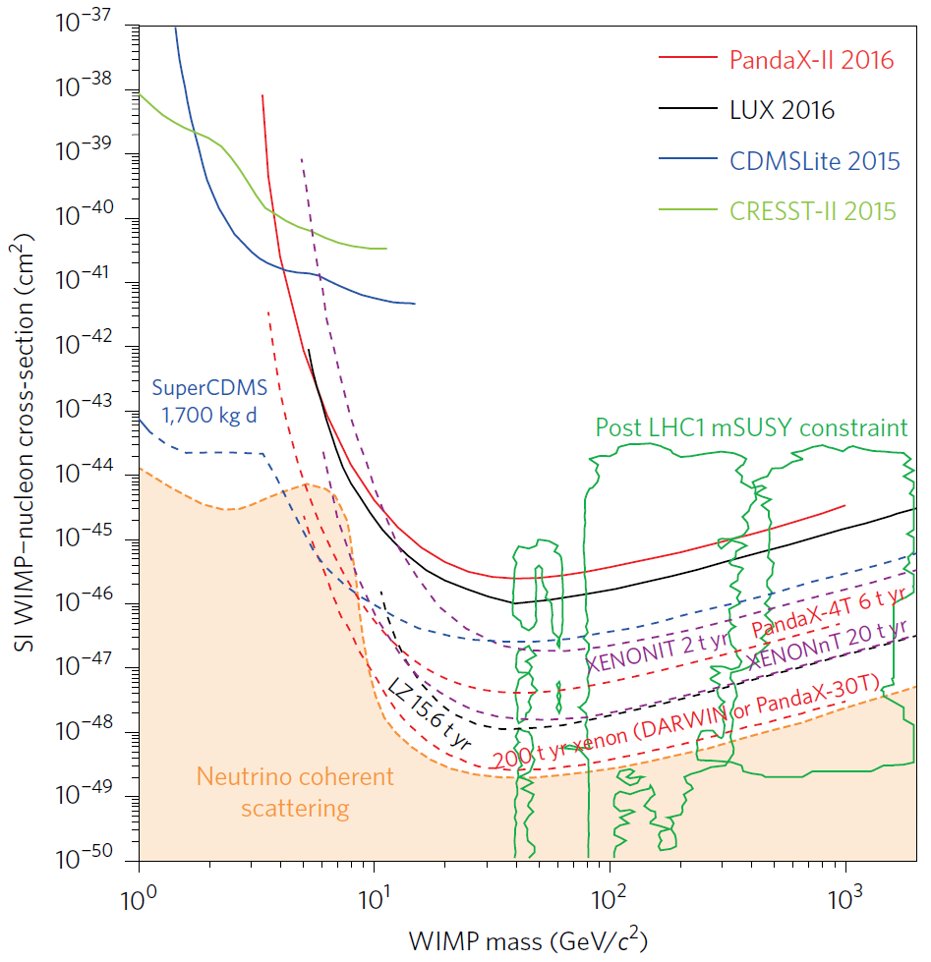
PandaX-xT: 下一代PandaX暗物质实验
直接探测进入理论预测核心区间
PandaX计划建造多吨级-30吨
级液氙暗物质实验
最终达到中微子本底
下一步计划：
  PandaX-4T (4吨靶氙)， 达到
  10⁻⁴⁷ cm² 灵敏度
  比PandaX-II 提高10倍
Nature Physics 13, 212-216 (2017)

Slide 6
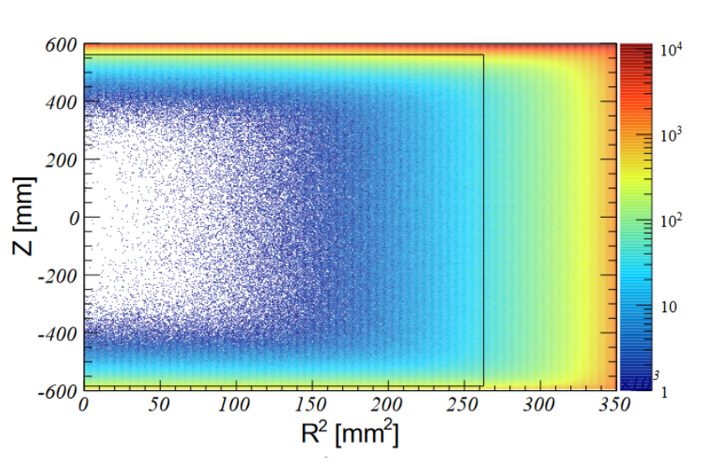
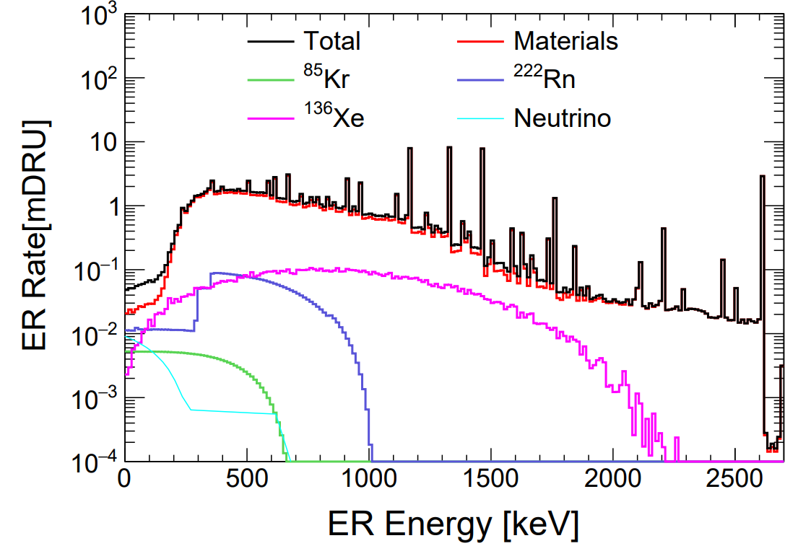
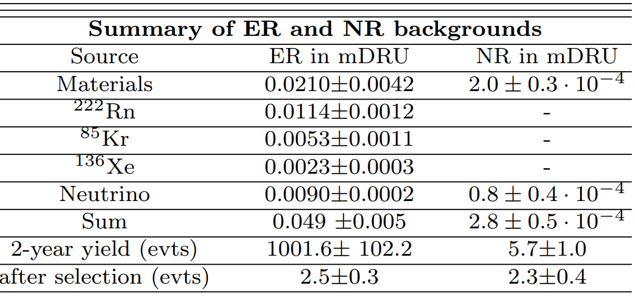
PandaX-4T 本底预期
ER event distribution
1-10keV_{ee} 探测区间，总的电子反冲预期 0.05 evt/KeV/ton/day, 是PandaX-II的1/16
太阳中微子本底不可忽略
  ER, pp fusion (92%)
  NR, coherent νN
Fiducial volume
Sci. China PMA 62 (2019) no.3, 31011

Slide 7
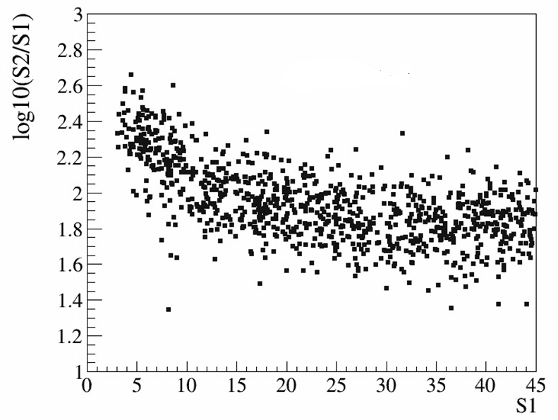
预期本底 (6吨年)

Slide 8
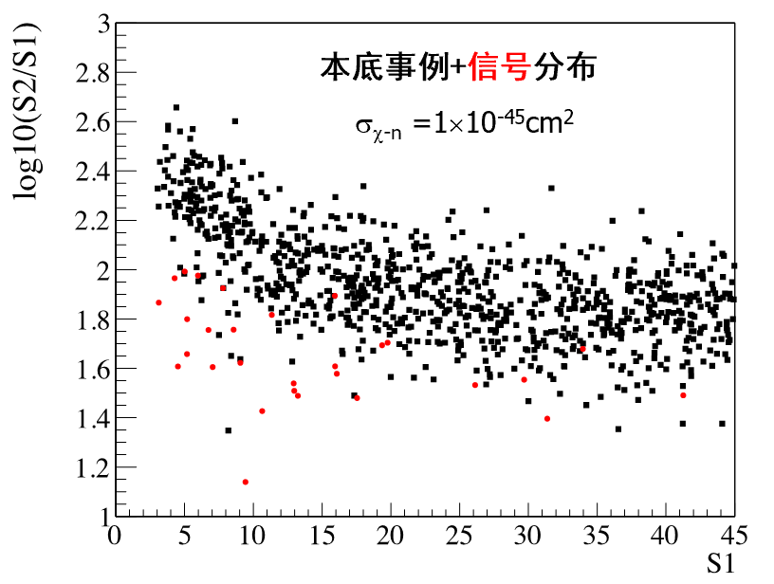
预期本底+信号分布:1TeV WIMP

Slide 9
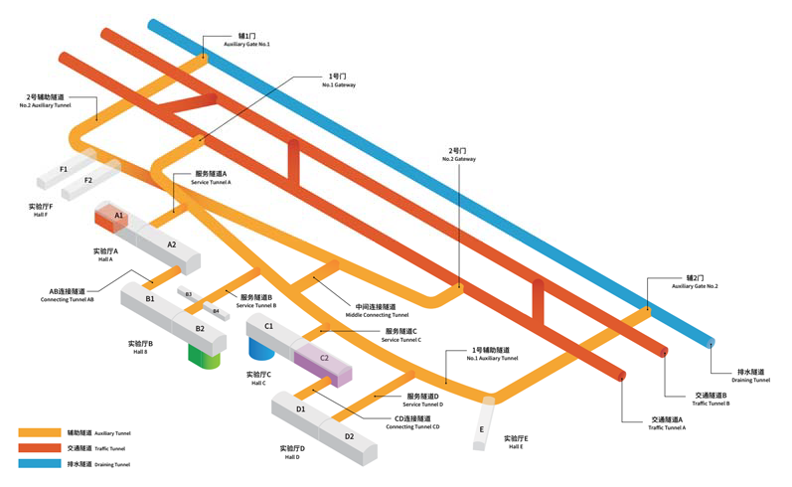
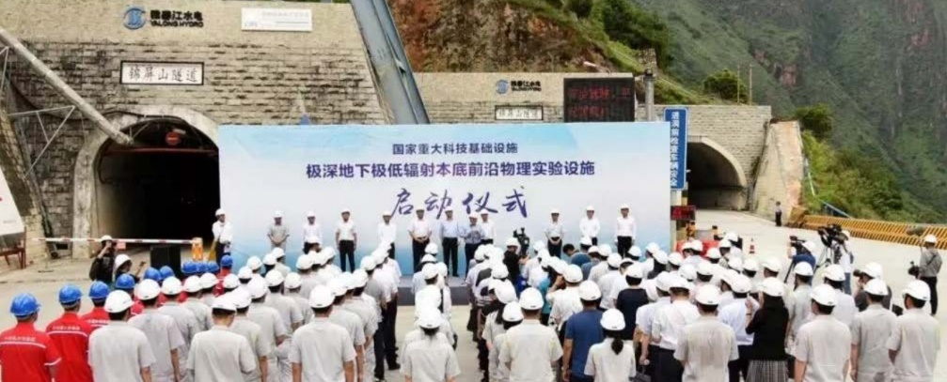
锦屏地下实验室第二期
CJPL-II设施建设启动仪式 July20, 2019
PandaX
CDEX

Slide 10
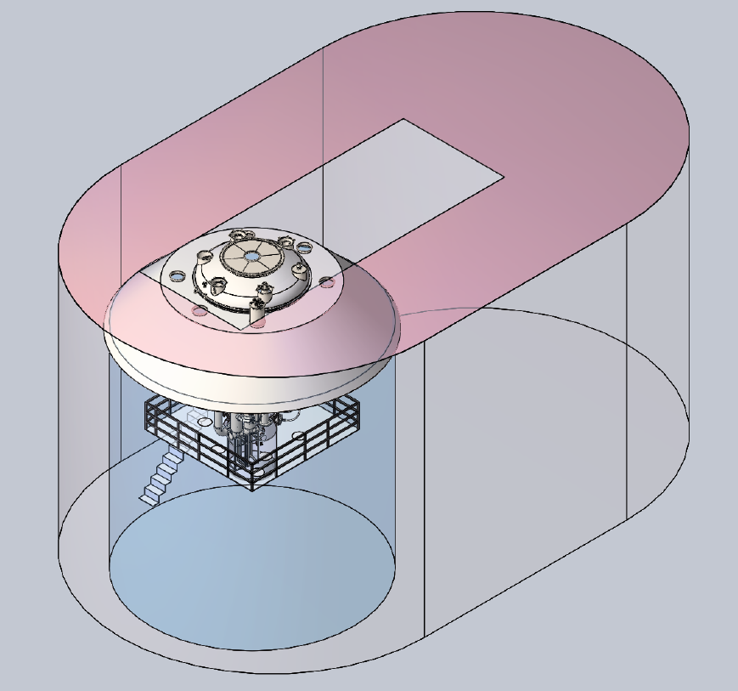
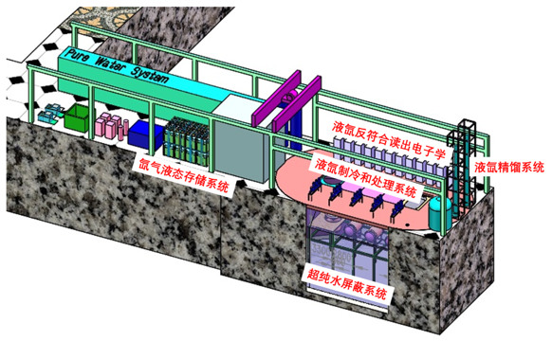
锦屏二期 B2 实验大厅
地上空间： 14m(H)x14m(W)x65m(L)
地下4500m³空间
  PandaX-4T暗物质探测器
  PandaX-III 无中微子双贝塔衰变探测器
  以及相应的屏蔽体

Slide 11
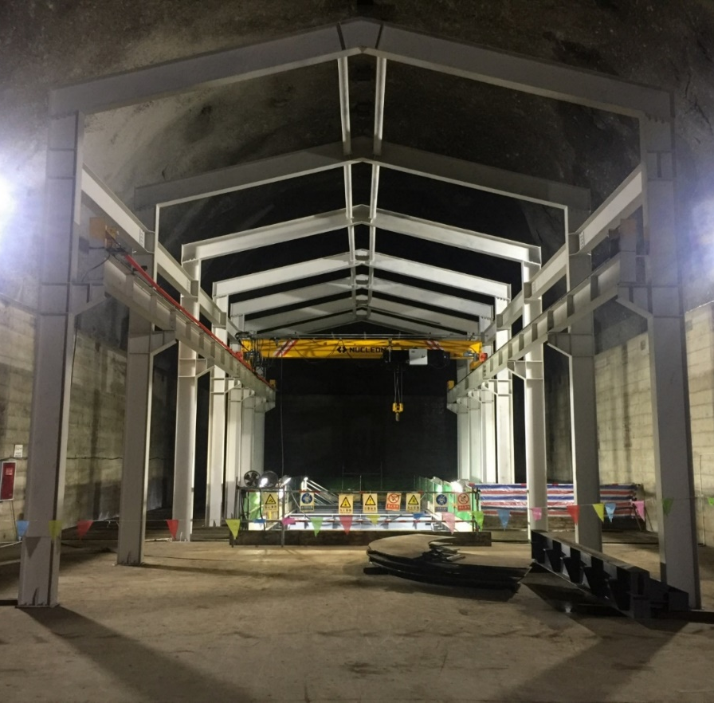
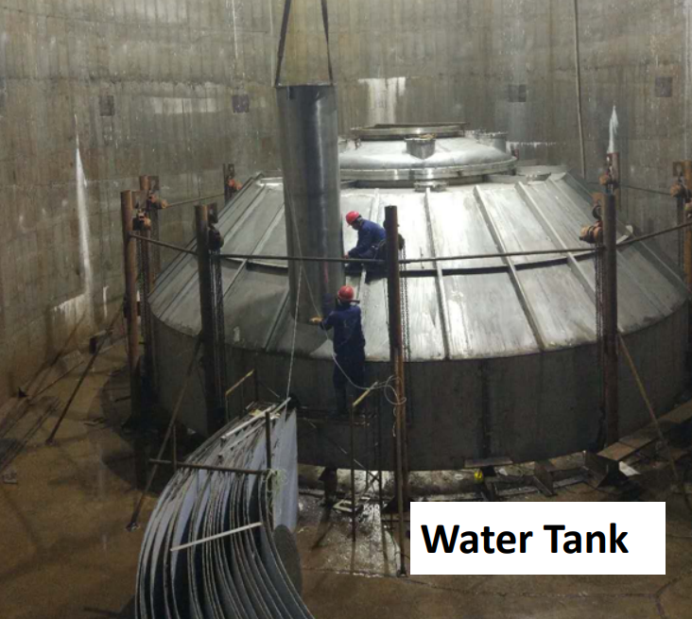
2018年12月现场
过去一年现场设施建设取得很多进展
2018/12

Slide 12
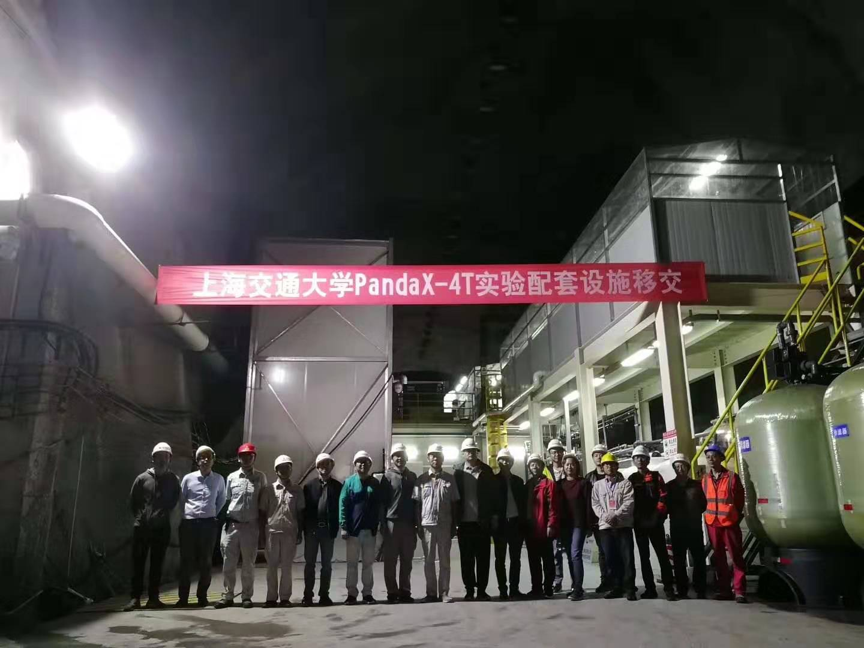
PandaX-4T 实验配套设施建设基本完毕
Aug. 26, 2019
在锦屏管理局和交大的大力支持下，通风，电力，超纯水系统，洁净间等配套设施建设完毕
2019年暑假起，精馏, TPC, PMT, DAQ等各个系统陆续入驻B2实验厅

Slide 13
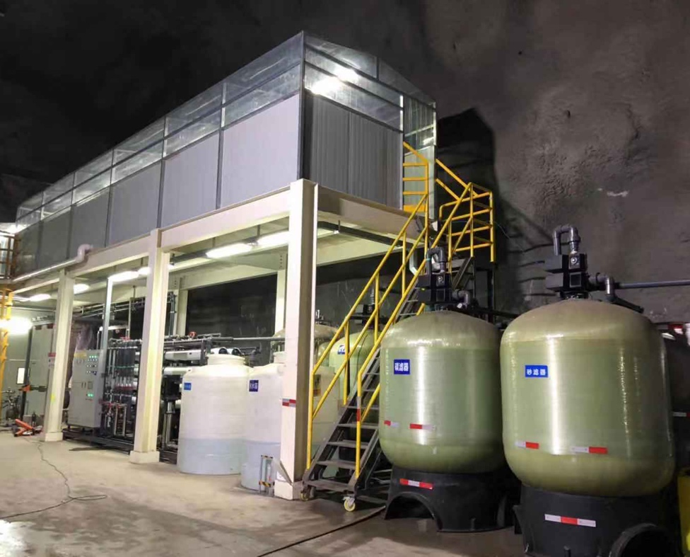
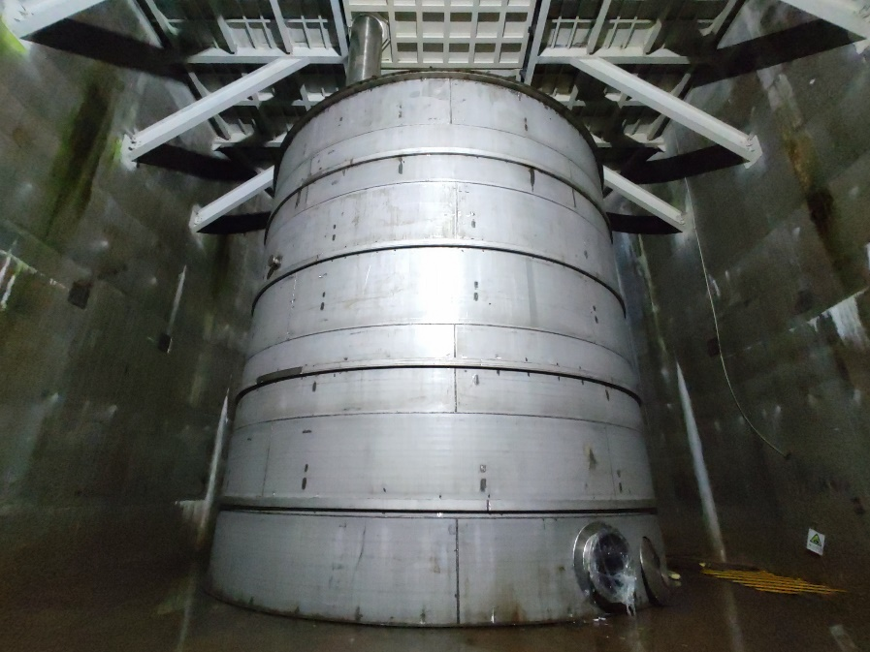
超纯水屏蔽体
低本地不锈钢水罐，13m(H)x10m(D)～900 m³
利用地下水产生超纯水(18 MOhm-cm)，10 m³/h，本底
  ²³⁸U, 0.03ppt (ICPMS),
  232Th, 0.06 ppt (ICPMS),
  要求 Rn < 0.2 Bq/m³
水罐有六个进/出水口，实现在线循环提纯
Notes:
现在的水 （去掉离子,电导率），U，Th+离子 被负离子总和掉了，。Rn 被除气（主要是氧气，co2，顺便除掉Rn),

Slide 14
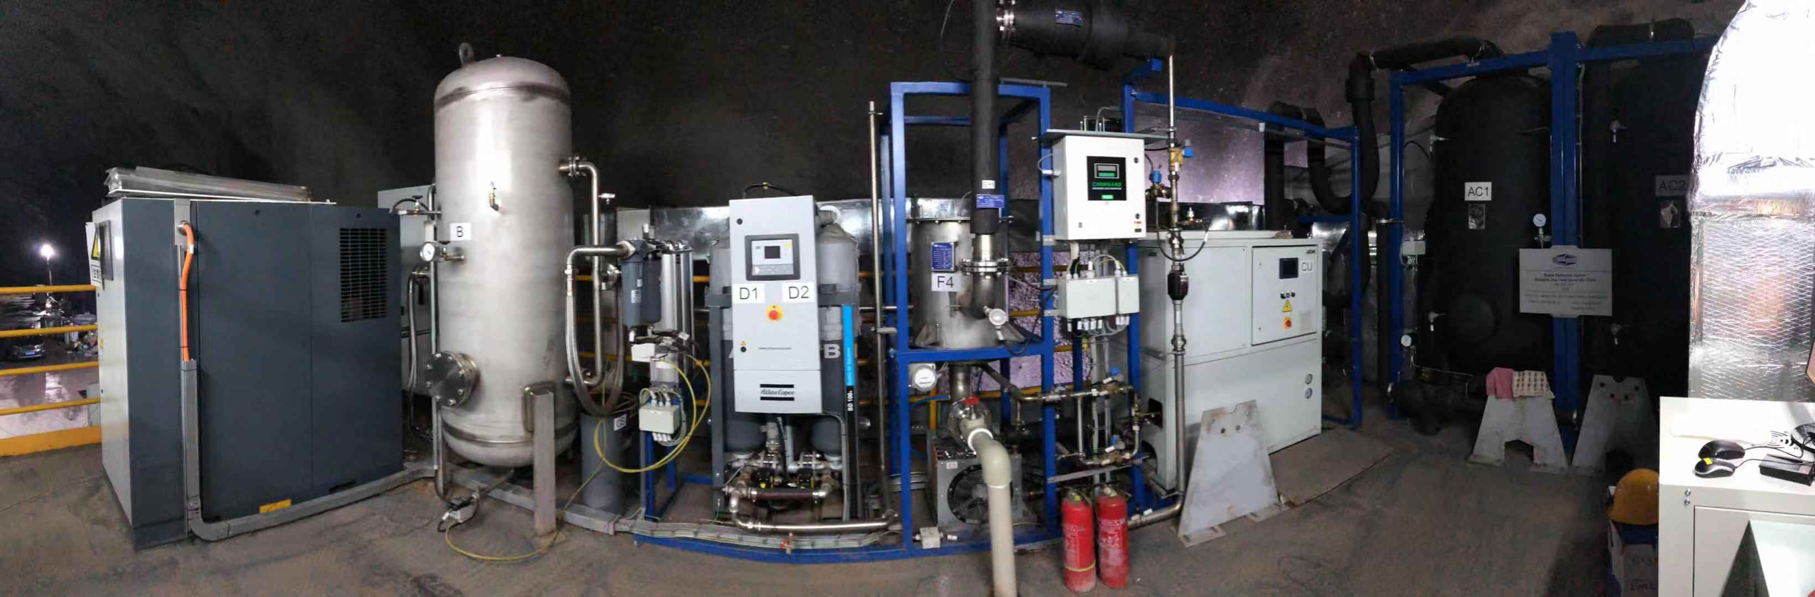
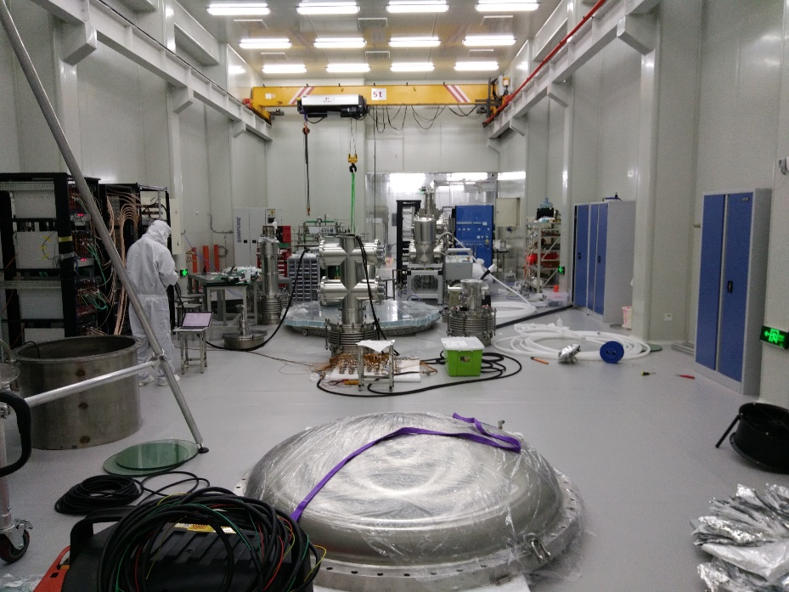
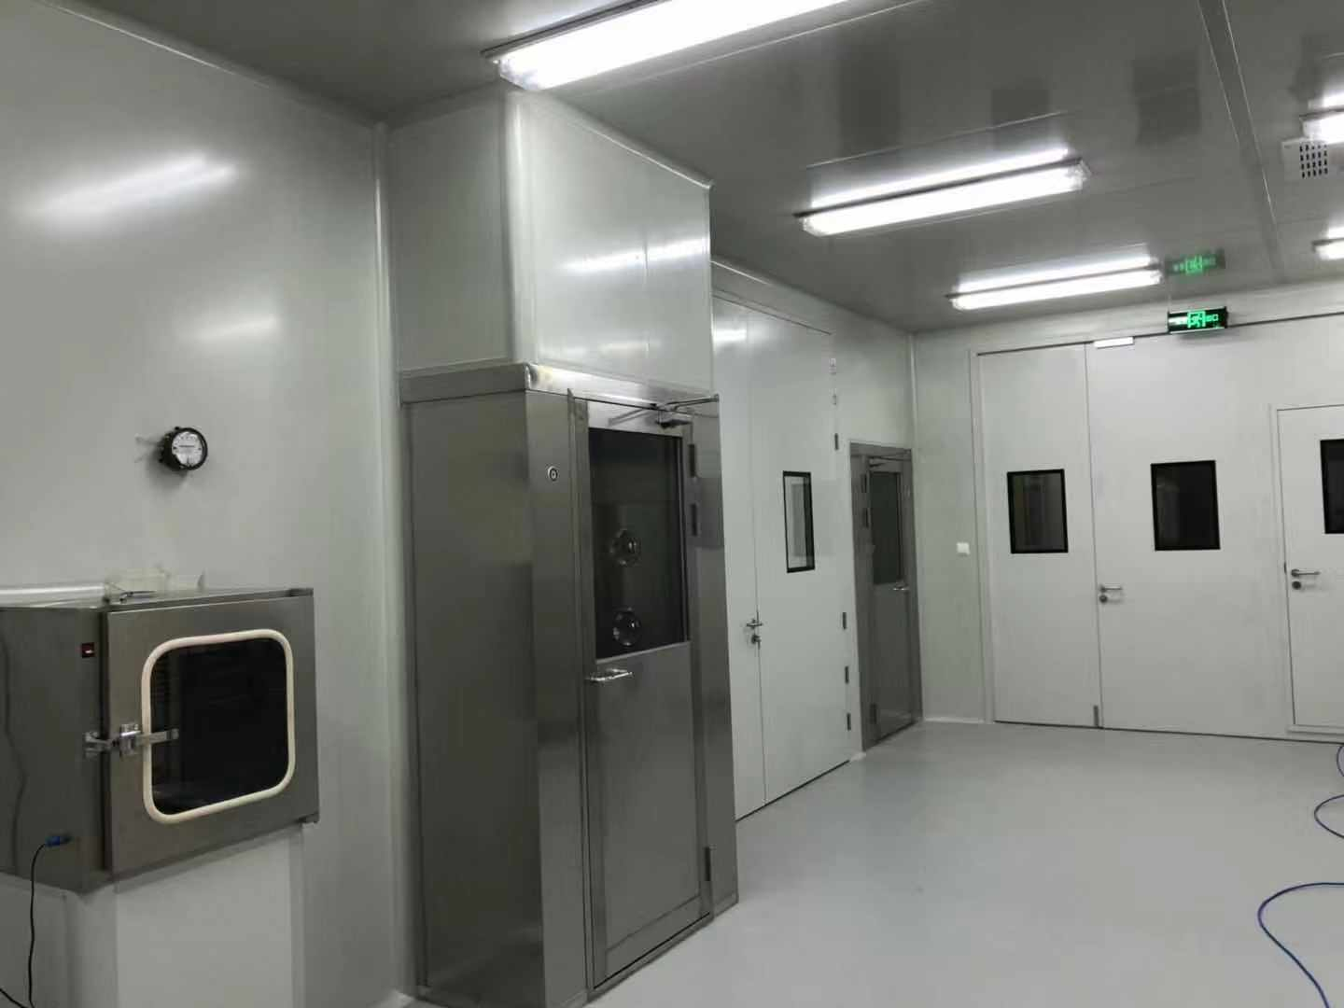
锦屏二期B大厅洁净装配环境
除氡系统, Rn含量从 160 Bq/m³ 降低到 0.4 Bq/m³
万级洁净间
千级洁净间 （TPC 装配)

Slide 15
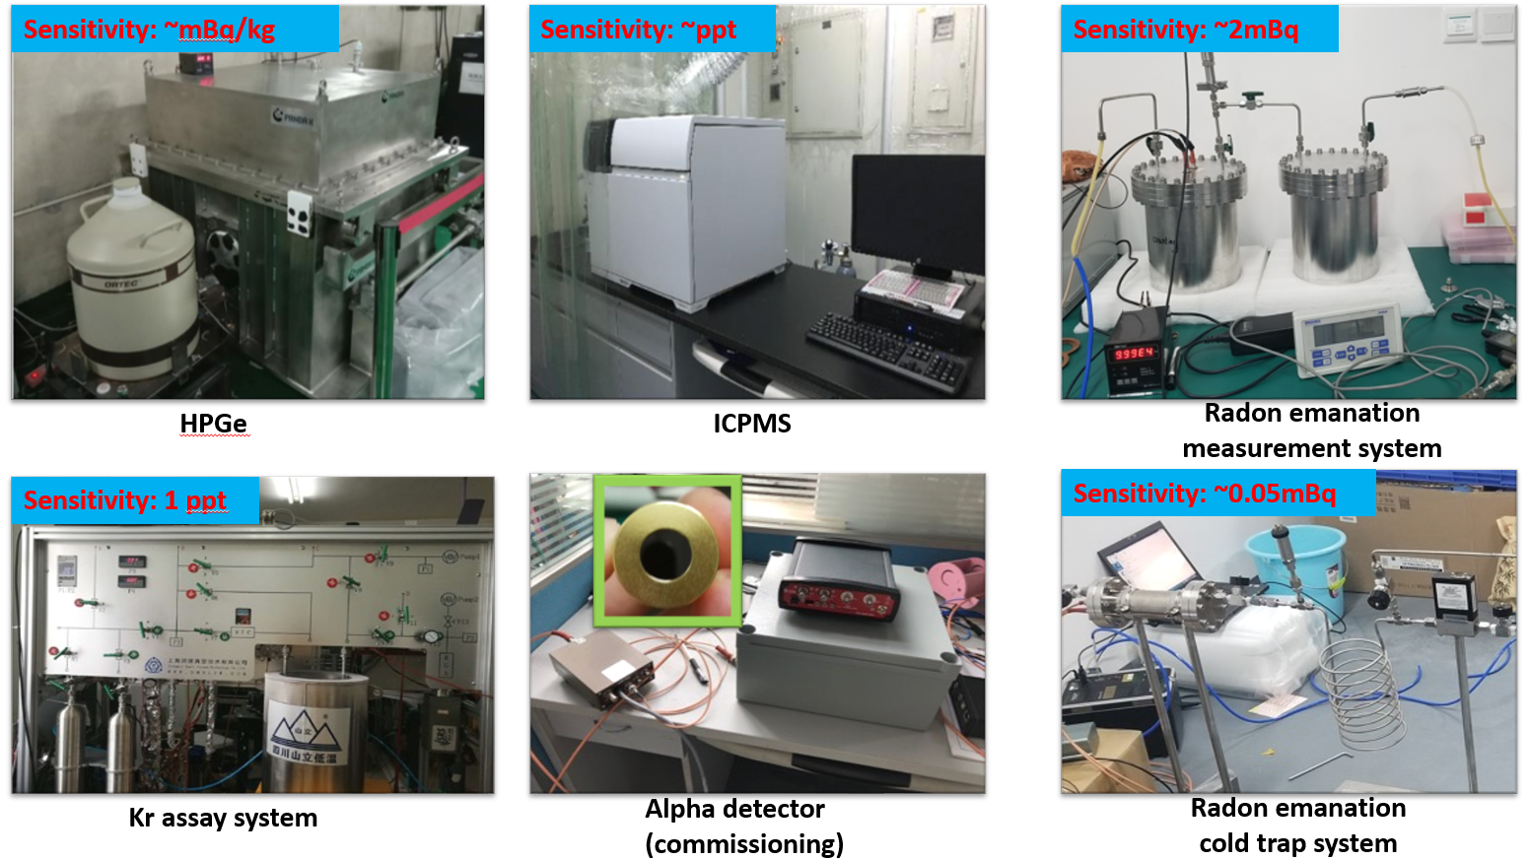
低本底测量系统
(北大)
Notes:
ICPMS(北大，测U, Th 样品硝酸融化，测量硝酸里U，TH 的含量）, HPGe, 以前PandaX-II 用的。 Kr 系在JP, alpha + 冷径在交大。 Rn (测材料，罐体） alpha (材料表面）

Slide 16
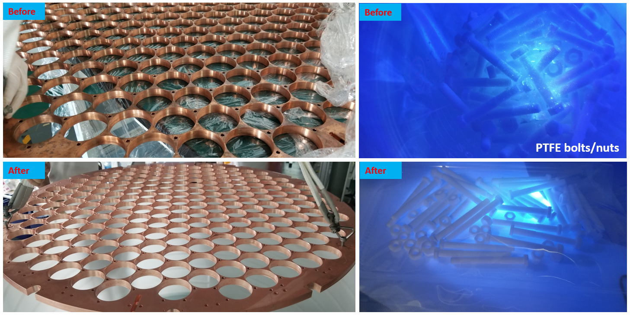
探测器材料表面清洗

Slide 17
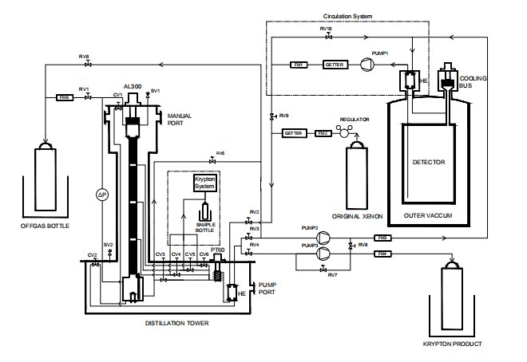
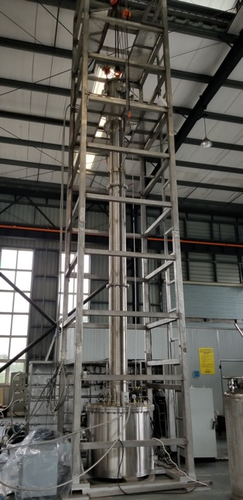
除氪氡低温精馏系统
  在线除氪提纯速率 10kg/h, 目标到达Kr/Xe 0.1ppt (PandaX-II ~7 ppt) ，降低原料氙中Kr含量达6个数量级
  在线除氡56.5kg/h, 目标达到 Rn222<1μBq/kg (PandaX-II ~8 μBq/kg)
精馏塔 | PandaX-II | PandaX-4T
Kr提纯流量 | 5kg Xe /h | 10kg Xe /h
Kr提纯能力 | 1ppt | 0.1ppt
运行模式 | 离线 | 离线，在线
Notes:
氙沸点-107 ⁰C, 氪较低45度，而氡高46度，可通过精馏除Kr,Rn。

Slide 18
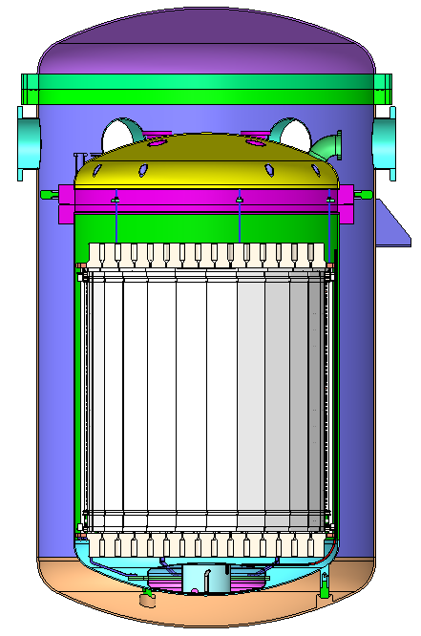
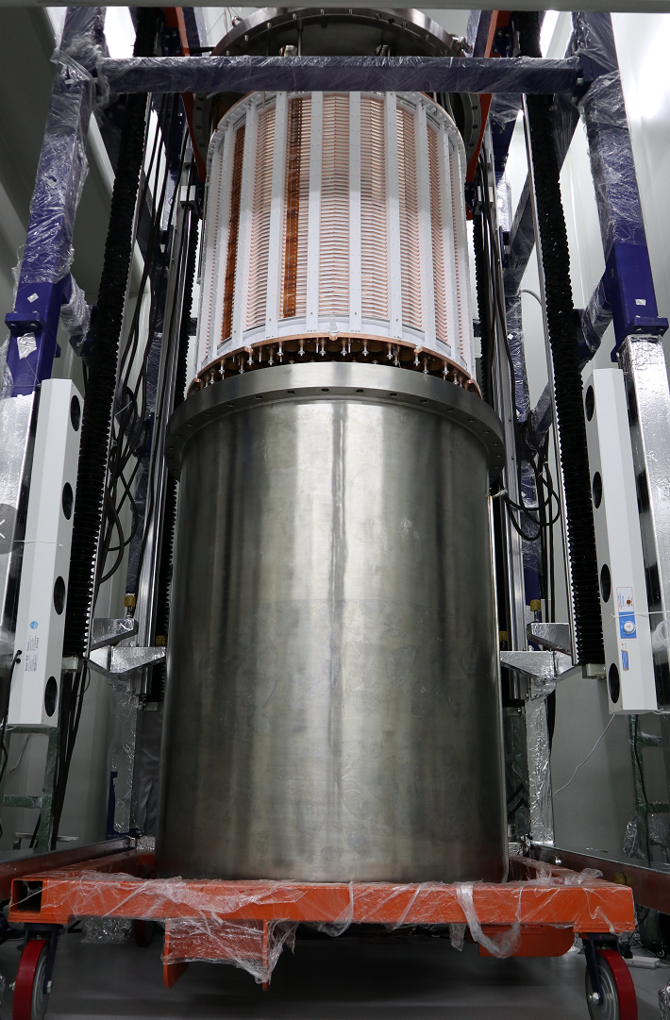
液氙低温低本底容器
低本底不锈钢SS304
  U238/Th232/K40=2/2.7/14 mBq/kg
内罐：
  2.34m(H)x 1.34m(D)
  0.35Mpa, -100 C
  重量1.3吨
外罐：
  3m(H)x1.7m(D)
  内外罐间真空绝热
  重量2.6吨

Slide 19
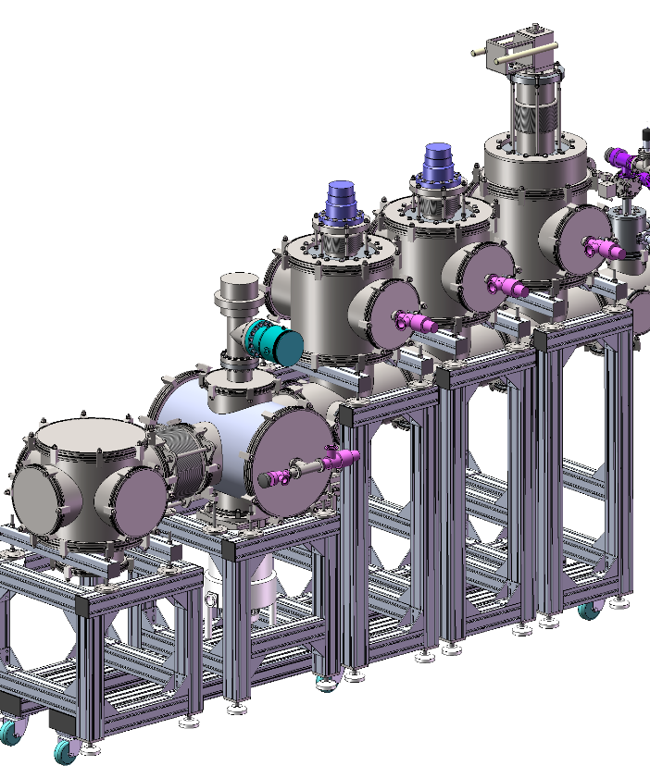
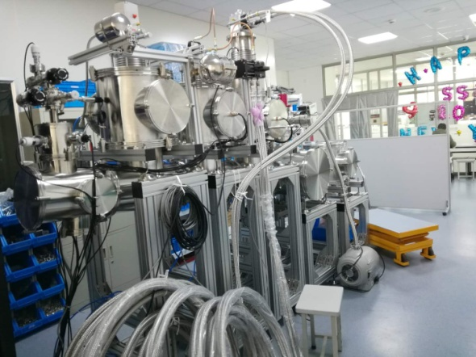
制冷系统
总液氙:6吨
制冷功率>360W (内罐表面积12m²,160W,循环提纯200W）
循环提纯流量：~ 200slpm (1.6吨/天）
3冷头(2*PC150, 500B)
传感器：外真空，压力变送器，爆破片

Slide 20
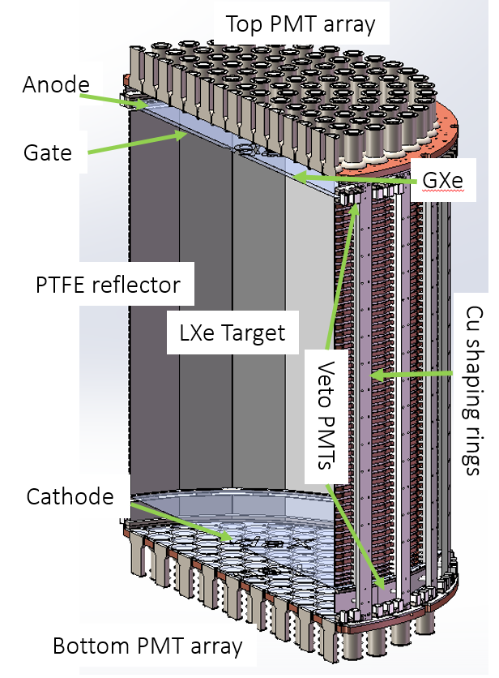
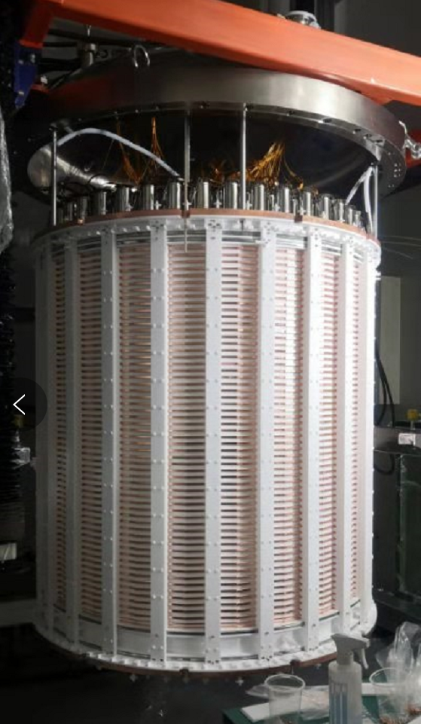
两相氙时间投影室
电子漂移区： 1.2米（高）x 1.2米（直径）
漂移区氙总量4吨 （2.8吨 FV)
电场：漂移400V/cm, 萃取 6kV/cm
上/下 169/199支3英寸PMT,126支1英寸反符合PMT
GND
11mm
-5kV
现场TPC+PMT
装配，测试
正在进行
1200mm
-55kV

Slide 21
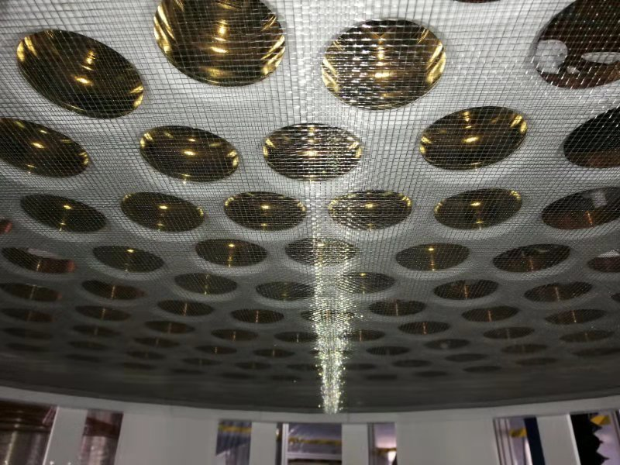
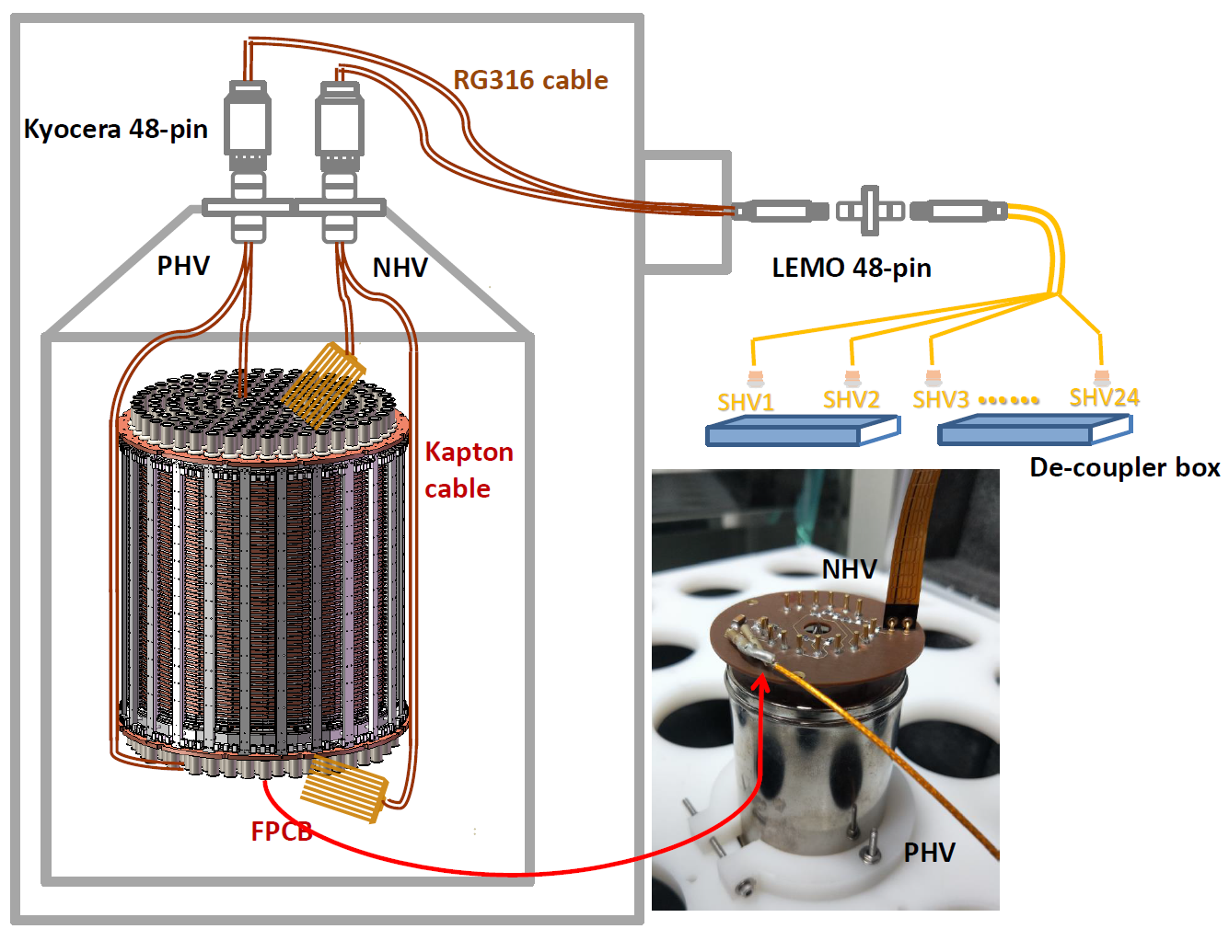
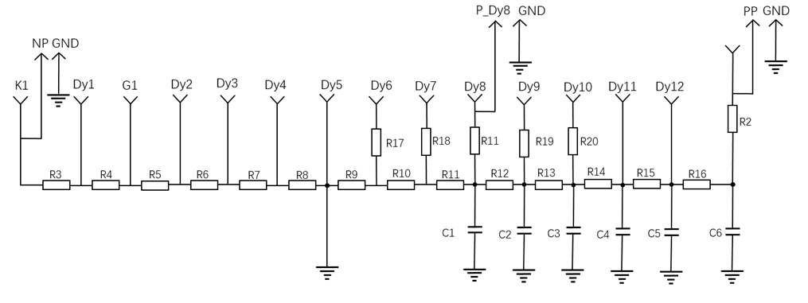
光电倍增管系统
滨松 R11410-23， 指标要求
  QE=30% @178nm, 增益5×10⁶@1500V
  暗计数, 低温（-100 C）~50Hz
  后脉冲概率<5% (400ns-5μs)
光电管基座正负高压，减小打火可能
上下中间区域14支PMT采用双打拿级读出

Slide 22
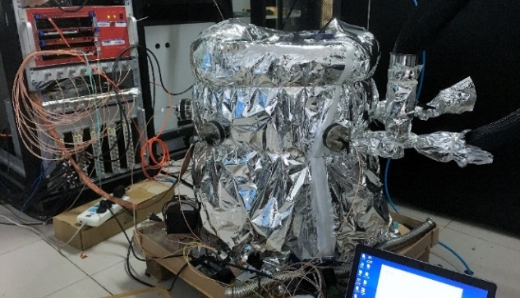
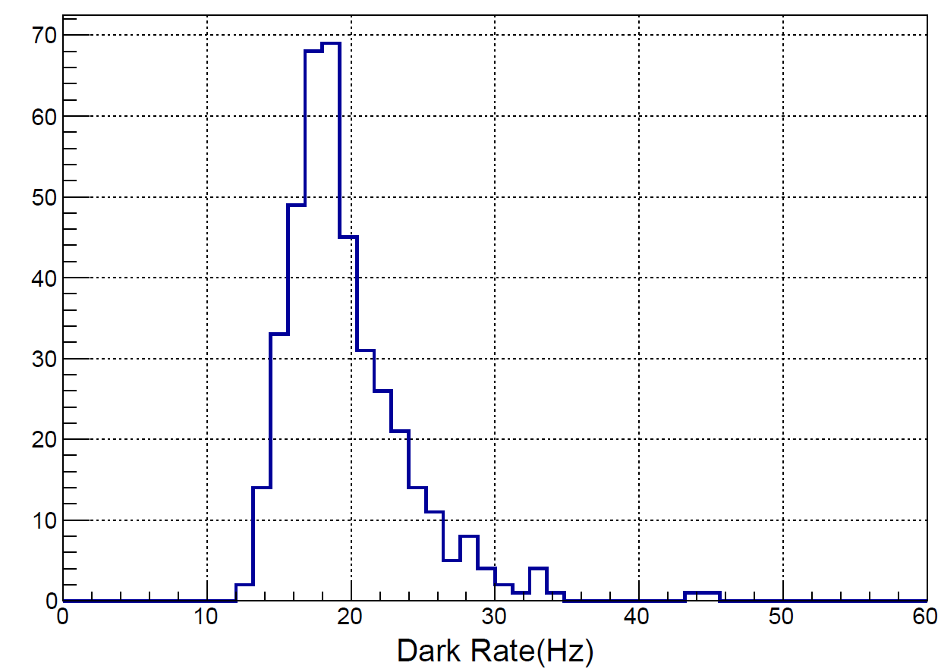
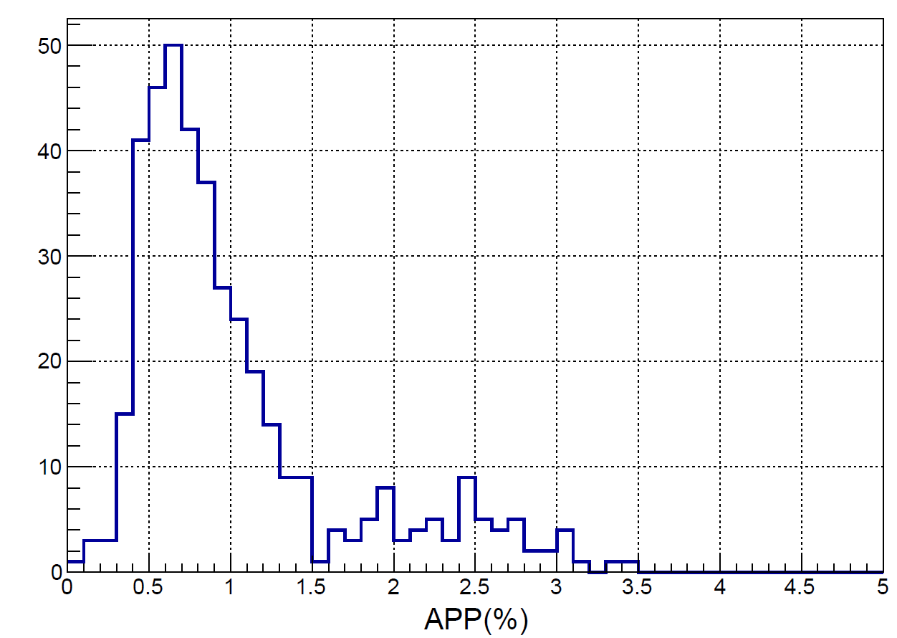
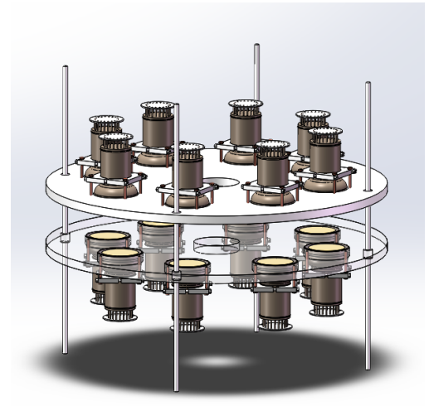
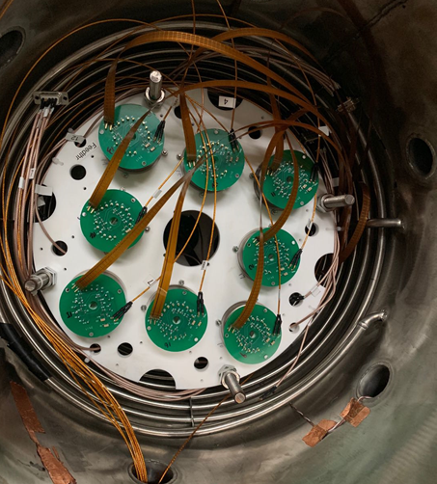
光电管测试
Dark rate @ -80 C
APP @ -80 C
所有PMT经过3次低温-常温循环测试，接受率92.3%!

Slide 23
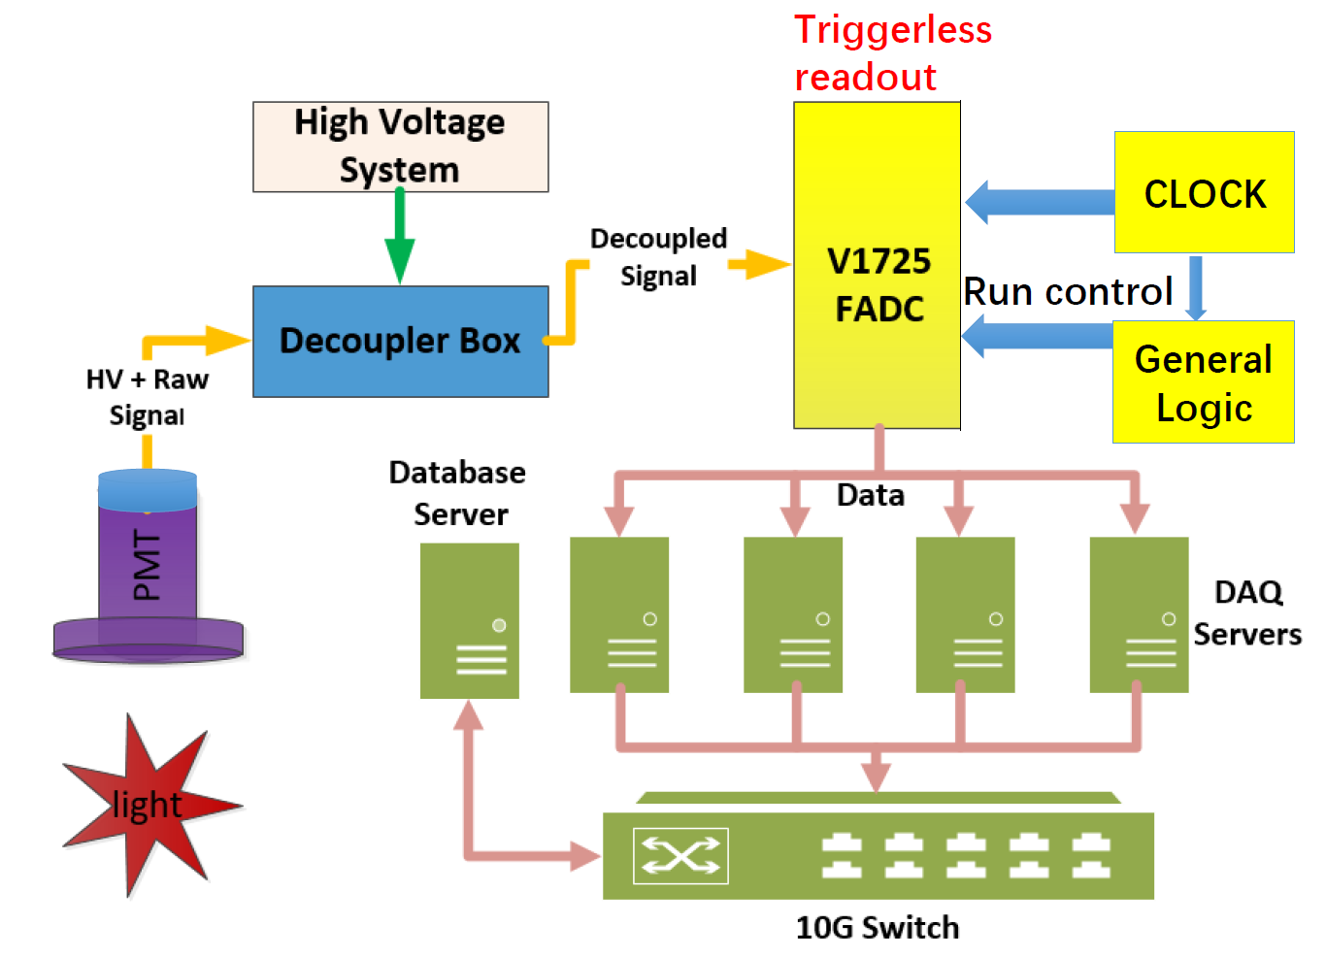
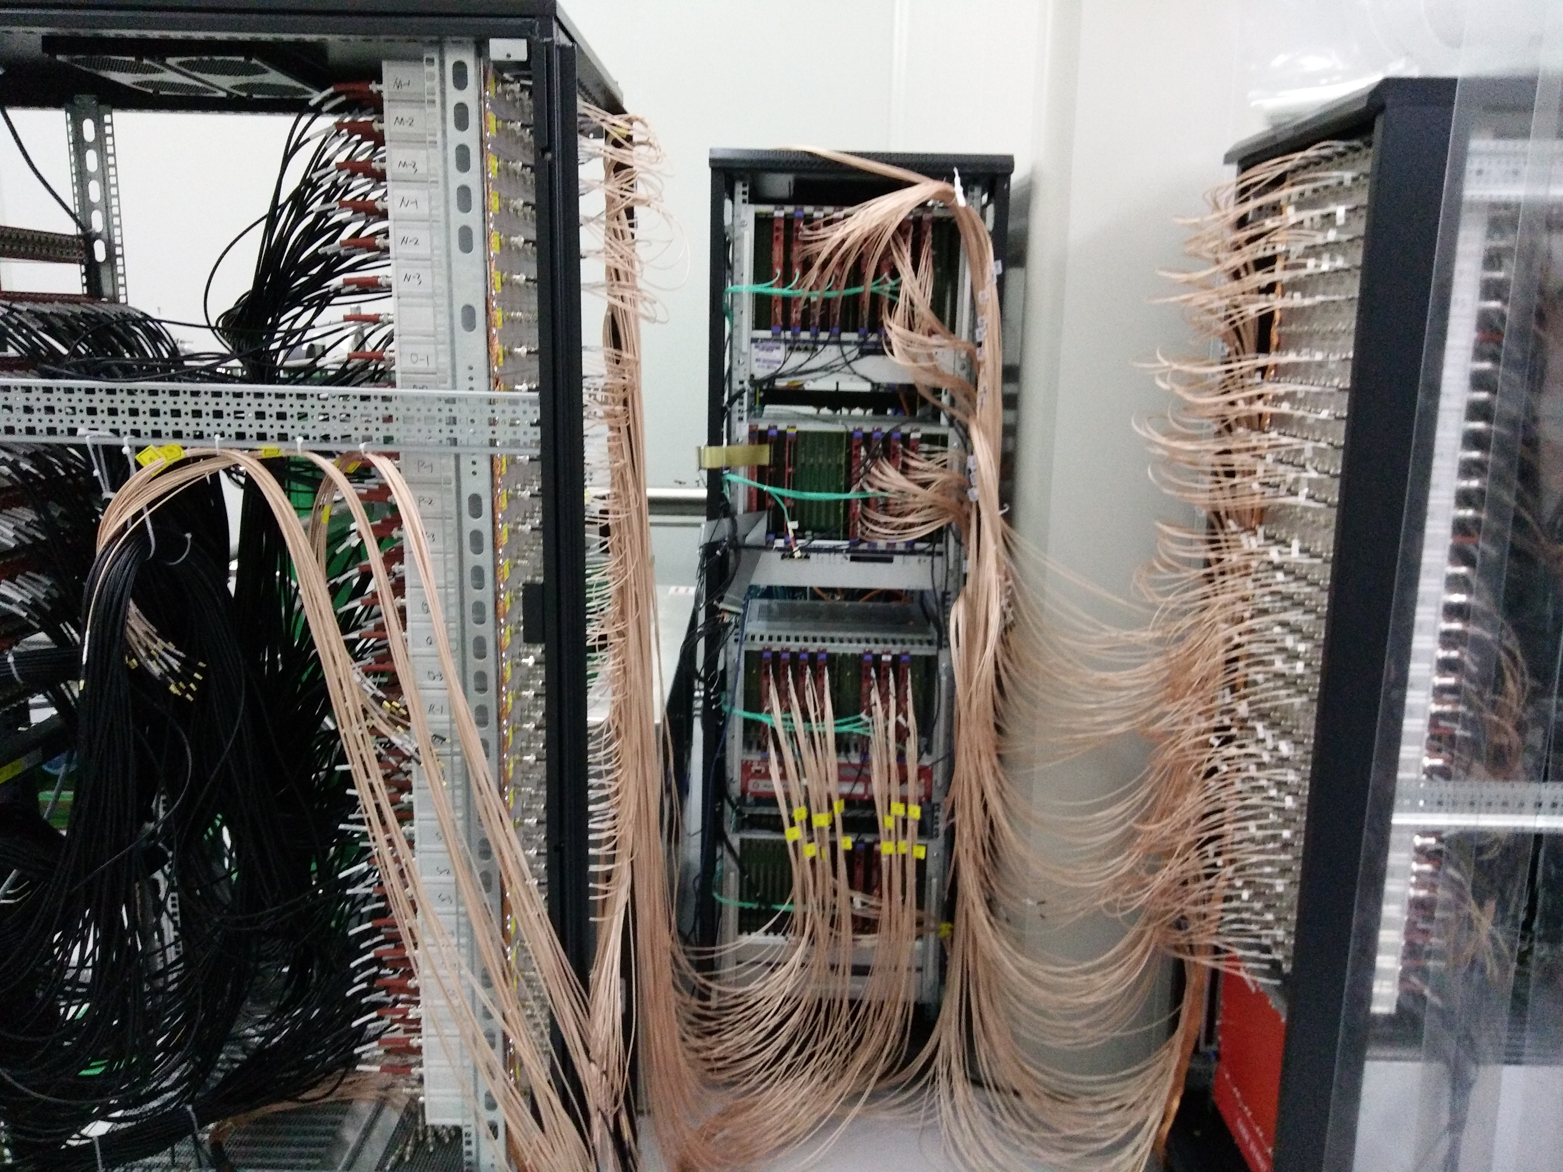
电子学和数据获取系统
400+ 通道电子学部署在锦屏现场
目前主要用于TPC+PMT测试
实验 | 光电管数量 | 波形采样率 | 触发方式 | 数据传输
PandaX-II | 158 | 100MS/s | S2信号触发 | 单光纤菊花链，极限80MB/s
PandaX-4T | 494 | 250MS/s | 无触发（单通道自触发） | 多光纤多服务器 极限1GB/s

Slide 24
总结
液氙暗物质直接探测进入多吨级时代，国际竞争异常激烈
PandaX-4T暗物质实验期望在PandaX-II的基础上将灵敏度提高10倍
锦屏二期B大厅基础设施就绪，各系统8月开始 陆续入驻现场
现场装配，调试，测试紧张有序开展中
预计明年底之前开始试运行取数
未来期望建造30T级液氙暗物质探测仪

Slide 25
谢谢！

